Slide 1
【文档样式考点】
样式介绍
修改样式
新建样式

Slide 2
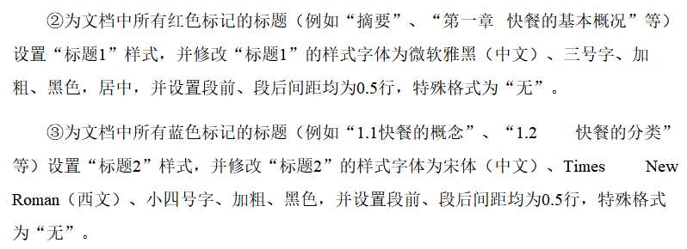
考点案例1: 修改样式
请打开“WPS-01.docx”文档
备注：来源于阿福课堂二级WPS题库第3套

Slide 3

考点案例2: 新建样式
请打开“WPS-02.docx”文档
备注：来源于阿福课堂二级WPS题库第6套

